Slide 1
PETSHOP
APPLICATION
SOFIA AMANDA / 13020210152

Slide 2
Pengertian
Aplikasi Product Management pada Petshop dirancang untuk membantu pengelolaan data produk dengan fitur seperti penambahan, pembaruan, dan penghapusan produk. Pengguna dapat memasukkan informasi produk seperti ID, nama, harga, dan jumlah melalui antarmuka grafis. Data produk disimpan dalam basis data untuk akses dan pengelolaan yang lebih efisien. Aplikasi ini menggunakan pendekatan Model-View-Controller (MVC) untuk memisahkan tugas-tugas yang berbeda dalam aplikasi.

Slide 3
Tujuan aplikasi
Mengembangkan aplikasi Product Management yang dapat memudahkan pengelolaan produk pada petshop.
Membuat fitur penambahan, pembaruan, dan penghapusan data produk yang mudah digunakan dan efisien.
Menyediakan integrasi dengan basis data produk untuk menyimpan dan mengakses informasi produk secara terpusat.

Slide 4
Masalah management produk pada petshop
Pencarian Produk: Pengelolaan produk yang efektif membutuhkan kemampuan untuk dengan cepat mencari produk berdasarkan kriteria tertentu, seperti nama produk atau kategori.
Penambahan Produk: Proses penambahan produk harus mudah dilakukan dengan mengisi informasi yang relevan, seperti ID, nama, harga, dan jumlah.
Penghapusan Produk: Proses penghapusan produk harus aman dan menghindari penghapusan data yang tidak disengaja.
Pembaruan Produk: Pengguna harus dapat memperbarui informasi produk yang ada, seperti harga, jumlah, atau atribut lainnya.

Slide 5
Kebutuhan fungsional
Memperbaharui produk
Menampilkan daftar produk
Pengguna dapat memperbarui informasi produk seperti harga dan jumlah.
Aplikasi harus memungkinkan pengguna memilih produk yang akan diperbarui.
Aplikasi harus menampilkan daftar produk yang ada dalam bentuk tabel.
Pengguna dapat melihat informasi produk seperti ID, nama, harga, dan jumlah.
Menambahkan produk
Menghapus produk
Pengguna dapat memasukkan ID, nama, harga, dan jumlah produk baru melalui antarmuka aplikasi.
Aplikasi harus memvalidasi masukan pengguna untuk memastikan konsistensi dan integritas data.
Pengguna dapat memperbarui informasi produk seperti harga dan jumlah.
Aplikasi harus memungkinkan pengguna memilih produk yang akan diperbarui.

Slide 6
Kebutuhan non-fungsional
Antarmuka pengguna
Keamanan data
Data produk harus disimpan secara aman dan hanya dapat diakses oleh pengguna yang sah.
Akses basis data harus dilindungi dengan mekanisme otentikasi dan otorisasi.
Antarmuka pengguna harus intuitif, mudah digunakan, dan menawarkan pengalaman yang menyenangkan.
Tampilan produk harus diatur dengan rapi dan mudah dibaca.

Slide 7
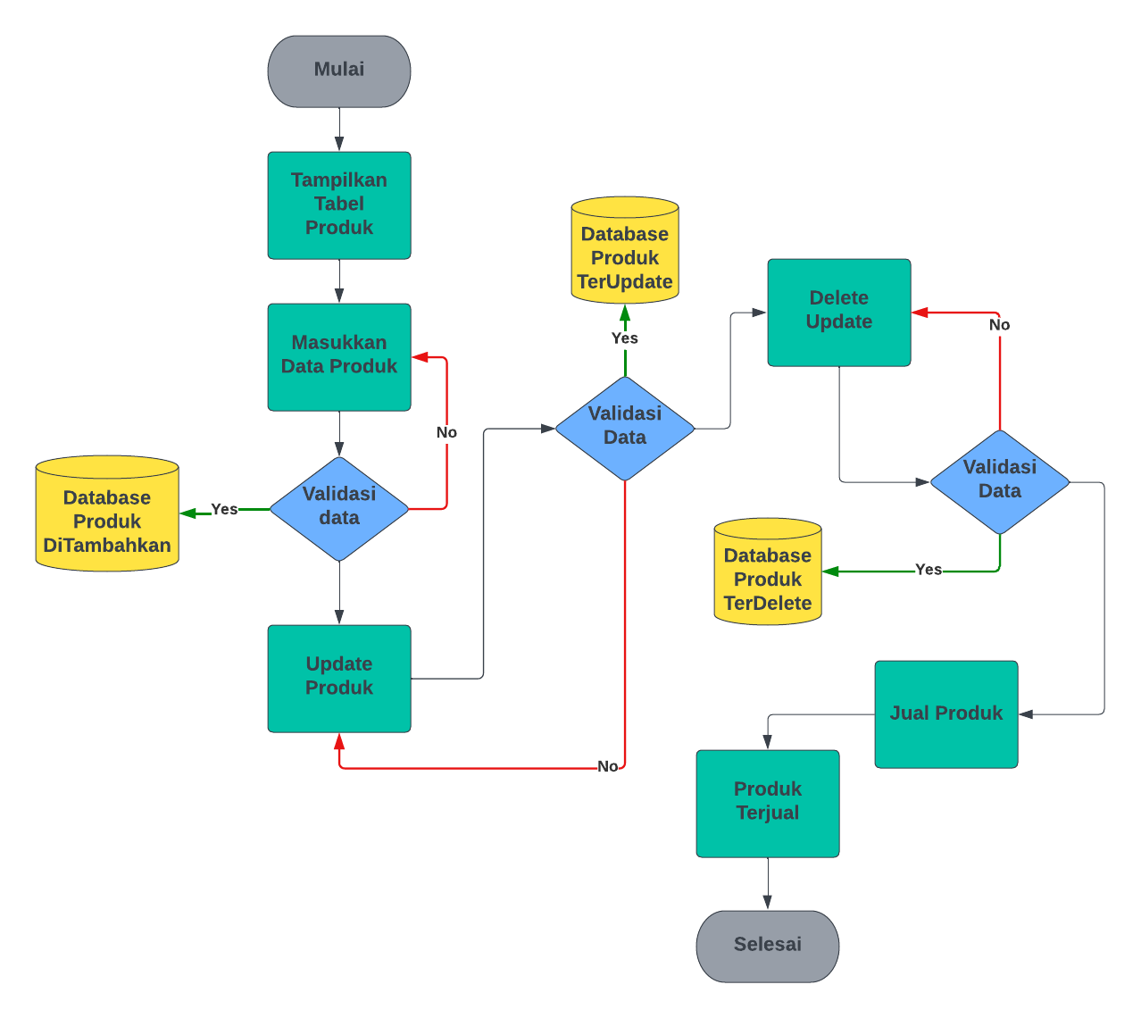
Berikut adalah alur program menggunakan flowchart untuk Petshop Application management:
flowchart

Slide 8
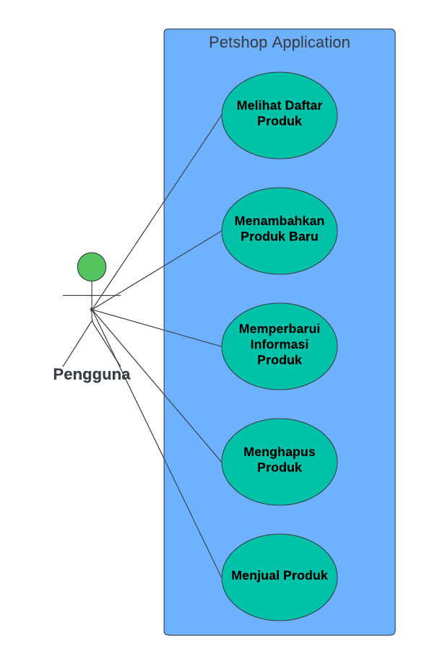
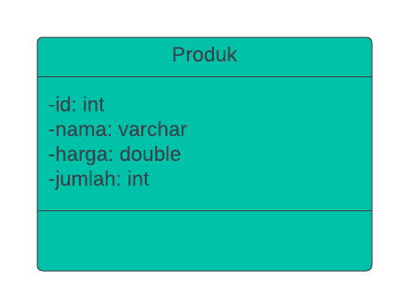
USE CASE
UML (Use Case Diagram dan Class Diagram)
CLASS DIAGRAM

Slide 9
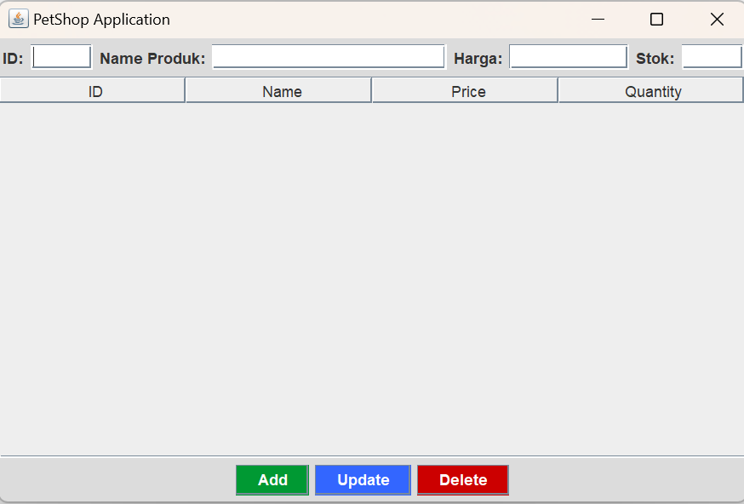
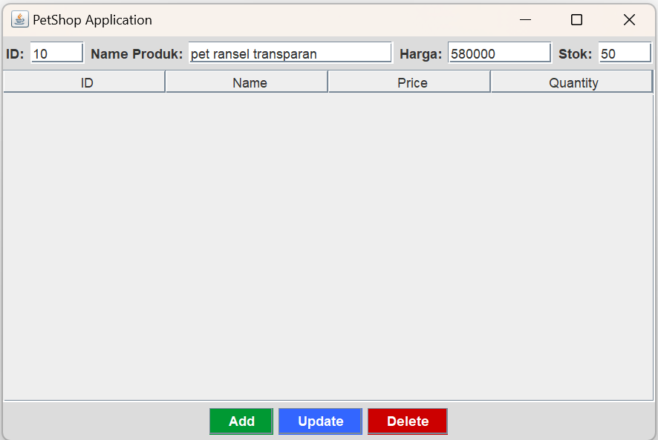
Tampilan utama :
Implementasi dan pengujian
Tampilan menambah produk (add) :

Slide 10
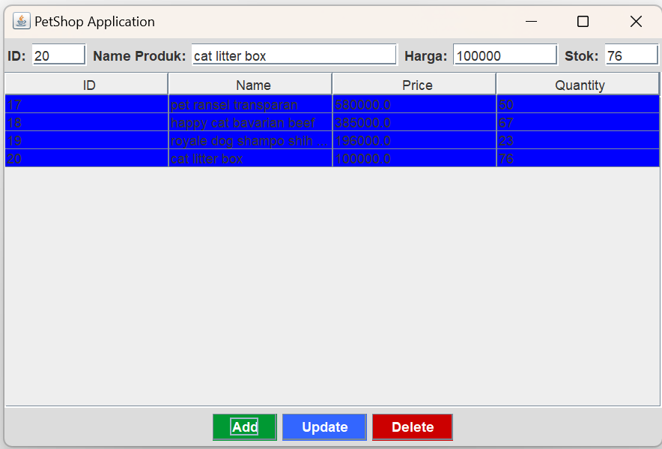
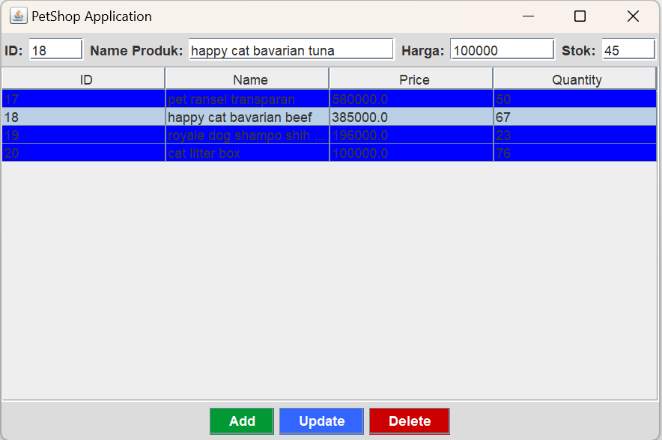
Tampilan setelah menambah produk :
Implementasi dan pengujian
Update produk :

Slide 11
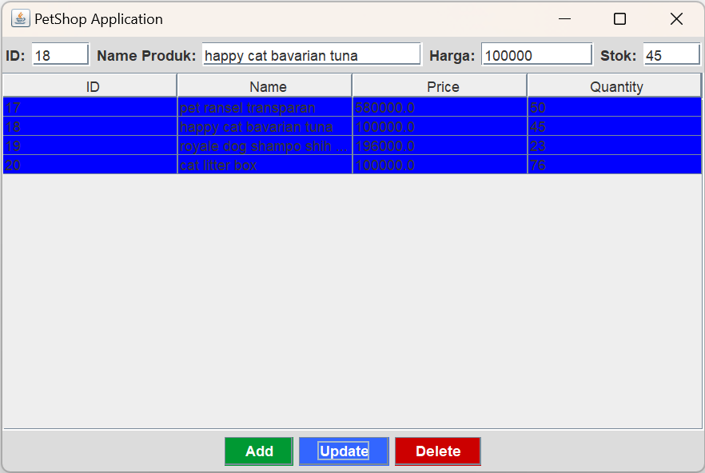
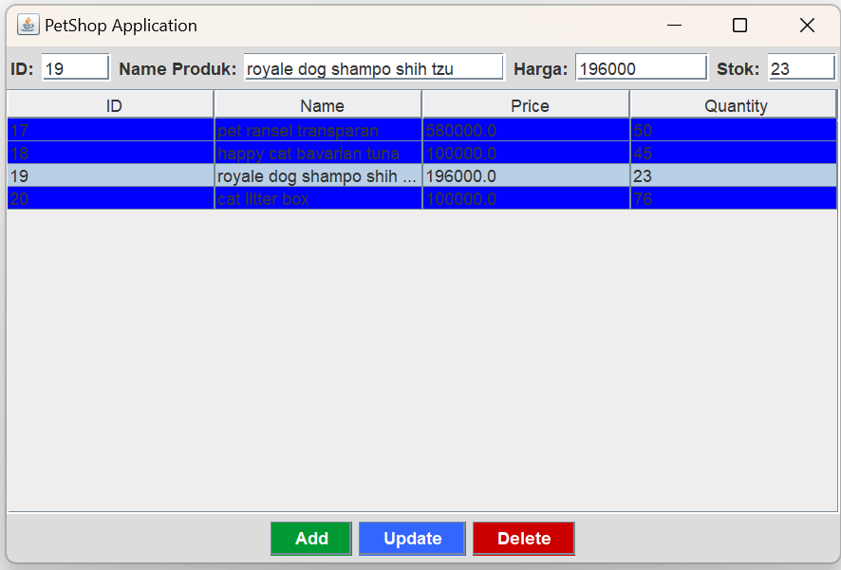
Tampilan setelah update produk :
Implementasi dan pengujian
Delete produk :

Slide 12
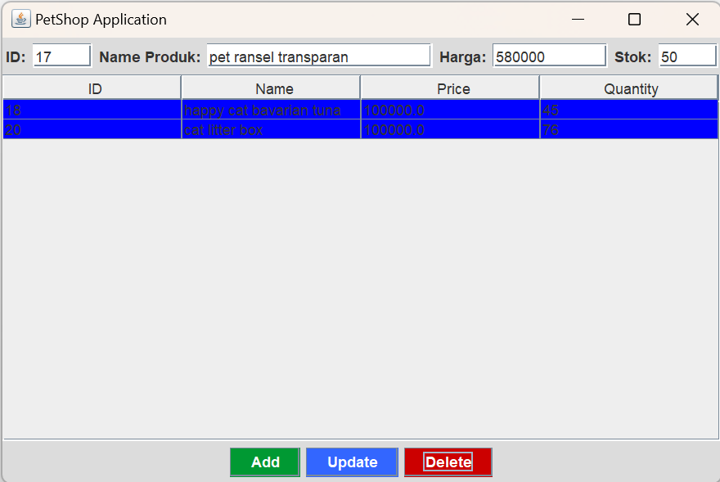
Tampilan setelah delete produk :
Implementasi dan pengujian

Slide 13
pengujian
1. Pengujian Penambahan Produk :
Masukkan ID, Nama, Harga, dan Jumlah produk baru.
Klik tombol "Add" untuk menambahkan produk ke dalam sistem.
Periksa apakah produk berhasil ditambahkan ke dalam daftar produk.
2. Pengujian Pembaruan Produk :
Pilih produk yang ingin diperbarui dari daftar produk.
Perbarui informasi produk seperti Harga atau Jumlah.
Klik tombol "Update" untuk mengupdate produk.
Periksa apakah informasi produk telah diperbarui dengan benar.
3. Pengujian Penghapusan Produk :
Pilih produk yang ingin dihapus dari daftar produk.
Klik tombol "Delete" untuk menghapus produk.
Konfirmasi penghapusan produk.
Periksa apakah produk telah dihapus dari daftar produk.
4. Pengujian Tampilan Daftar Produk :
Periksa apakah daftar produk ditampilkan dengan benar.
Pastikan semua kolom informasi produk (ID, Nama, Harga, Jumlah) terlihat dengan jelas.
5. Pengujian Validasi Masukan :
Coba masukkan ID yang sudah ada dalam sistem.
Coba masukkan harga atau jumlah dengan format yang tidak valid.
Periksa apakah aplikasi memberikan pesan kesalahan yang tepat.

Slide 14
kesimpulan
Aplikasi Product Management pada Petshop merupakan sebuah solusi yang berguna untuk mengelola produk-produk yang ada di dalam petshop secara efisien.
Dalam pengembangan aplikasi ini, konsep Object-Oriented Programming (OOP) menjadi dasar penting dalam desain dan implementasi aplikasi. OOP memungkinkan pengorganisasian dan pemodelan yang baik terhadap entitas-entitas yang ada dalam sistem, seperti produk, pengguna, dan lain sebagainya.
Melalui pengujian program yang dilakukan, dapat diketahui bahwa aplikasi Product Management berfungsi dengan baik sesuai dengan kebutuhan yang telah ditentukan. Fitur-fitur seperti penambahan, pembaruan, dan penghapusan produk dapat dilakukan dengan sukses, serta validasi masukan yang diterapkan membantu menjaga integritas data dalam sistem.
Dalam pengembangan aplikasi ini, metodologi pengembangan yang digunakan dapat disesuaikan dengan kebutuhan dan preferensi pengembang, seperti metode waterfall atau metode pengembangan agile lainnya.
Dalam hal tampilan aplikasi, UI/UX yang baik memainkan peran penting dalam meningkatkan pengalaman pengguna. Desain yang intuitif dan fungsional memudahkan pengguna untuk berinteraksi dengan aplikasi dengan mudah.

Slide 15
Thank you!
Write a closing statement or call-to-action here.

